Slide 1
Міфологія - філософія первісності
Що таке міф ? Що таке міфологія ?
Міф і час.
Головне питання міфології – вчення про початок.
Антропоморфізм.
Поняття суб'єкту та об'єкту

Slide 2
Людина, яка живе на Землі, через сам факт свого існування не може не пізнавати навколишній світ.
Ще Арістотель стверджував: «Усі люди від природи прагнуть до знання».
Очевидно, що елементи філософських знань з’явилися разом із появою людини.

Slide 3
Первісні люди полювали й збирали дари природи,
зберігали вогонь і боролися за життя. Вони не писали книжок, не здійснювали навколосвітніх подорожей і не робили науково-технічних відкриттів.
Наука і мистецтва як такі з’явилися лише в епоху цивілізації.
Однак, спостерігаючи за навколишнім світом, прадавня
людина як істота розумна не могла не замислюватися про довкілля.
Вона, як і ми сьогодні, прагнула пояснити світ хоча б у найзагальніших рисах. Відтак первісні люди мали певні філософські погляди.
Як же філософствували наші далекі предки?

Slide 4
Зацікавленість історіями дана людині
від природи.
В основі будь-якої культури лежать оповідання (історії), яки ми називаємо міфами.
Міф (грецькою Μύθος — слово, казка, переказ, оповідання) — оповідання (історія) про минуле, навколишній світ, яке описує події за участю богів, демонів і героїв та історії про походження світу, богів і людства.

Slide 5
Первісна людина пояснювала довкілля за допомогою міфів, сукупність яких — міфологію — можна умовно назвати філософією первісності.

Slide 6
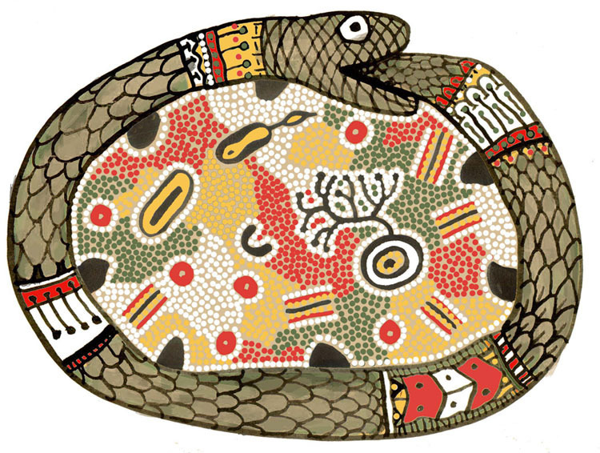
А́йдо-Хве́до — архаїчне божество міфології дагомейців (фон).
Згідно з міфами, Айдо-Хведо з'явилась першою, раніше за небо та землю. Вона створила поверхню землі. Живе в морі. Коли рухається, то виникає землетрус, коли піднімається над водою — на небі з'являться веселка. Її символ — змія, яка звернулась колом та закусила собі хвоста. Ця змія тримає на собі землю.

Slide 7
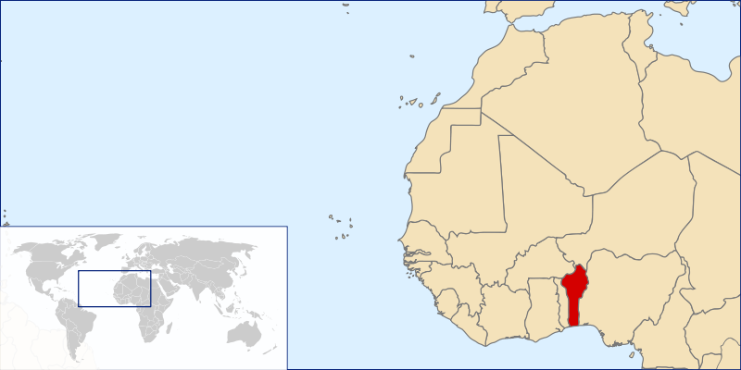
Фон (народ) — дагомейці, фонґбе, західноафриканський народ, основне населення держави Бенін.

Slide 8
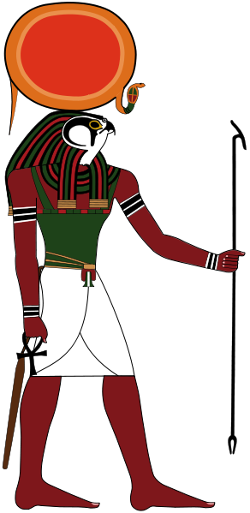
Чисельні міфології беруть свій початок на світанку часів, із виникненням у свідомості людини бога-творця, на кшталт єгипетського бога Ра

Slide 9
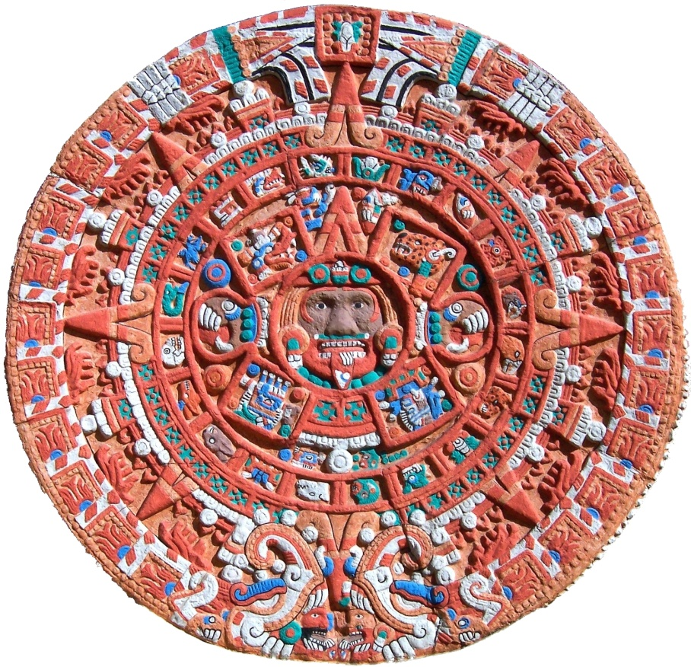
На відміну від реального часу міфологічний час циклічний, а не лінійний. З рештою він закінчується і тоді цикл світоутворення починається знову.
Календарний камінь ацтеків являє собою колесо часу, що показує п'ять світоутворень, останнє з яких – наш світ.
Наприкінці часу – усе суще буде очищено і виникне нове, зовсім юне творіння

Slide 10

Одним із головних питань міфології є вчення про Початок.
Людину завжди воно цікавило: звідки все почалося? Найдавніші міфи дають опис походження Космосу за аналогією з теологічним народженням.
Давні арії вважали, що Космос виник завдяки шлюбу неба і землі.
В уявленнях стародавніх китайців із безформного мороку з’явилися дві сили: чоловіча — ян, що управляла небом, та жіноча — інь, що порядкувала на землі.

Slide 11
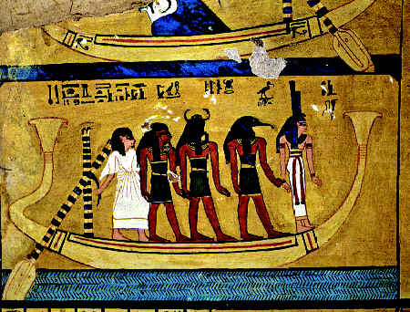
У давніх єгиптян, життя яких було пов’язане з Нілом, Сонце — це бог Амон–Ра, який пливе по небесній річці в золотому човні.
В античному світі популярним засобом пересування була колісниця, тож у грецькій міфології Сонце — це бог Геліос, який мчить небом у золотій колісниці, запряженій вогненними кіньми.

Slide 12
Як бачимо, на зорі цивілізації люди пояснювали навколишній світ через своє світосприйняття, на яке впливали рід занять, спосіб життя і відчуття.
Людина тим самим стверджувала, що довкілля таке ж, як і вона.
Впливаючи на зовнішній світ, вона наділяла його рисами свого характеру.

Slide 13
Перенесення людиною своїх якостей на довкілля називається антропоморфізмом (від грец. антропос — людина і морфос — вигляд, форма), тобто надання зовнішньому світу людських рис.

Slide 14
Поступово людина (як і трьохрічна дитина в наш час) починає розуміти, що світ навколо неї інший, він неживий і чужий.
Первісна людина в міру свого історичного дорослішання також почала розуміти, що є розумною істотою.
Вона не лише виокремлювала себе від світу, а й протиставила себе йому.

Slide 15
Коли людина виокремилася з оточуючого світу, то стала суб’єктом (носієм діяльності, свідомою істотою, яка пізнає), а все, що знаходиться поза людиною, стало об’єктом (тобто тим, на що спрямована пізнавальна діяльність), що спричинило виникнення пізнання як прагнення людини повернутися назад — до об’єкта, до єдності зі світом.
Одного разу, виокремившись зі світу, людина вже не може повернутися до втраченої цілісності. Тепер, марно прагнучи осягнути зовнішній світ, людина признається собі, що нічого про нього не знає. Вона прекрасно це розуміє.
Виходить новий парадокс: знання–незнання. Так завершилася міфологічна стадія пізнання світу

Slide 16
Перед нами вічний сюжет: коли ми там — не знаємо; коли ж знаємо — то вже не там,

